Slide 1
ЗАКОНОМЕРНОСТИ ЦИРКУЛЯЦИИ АТМОСФЕРЫ

Slide 2
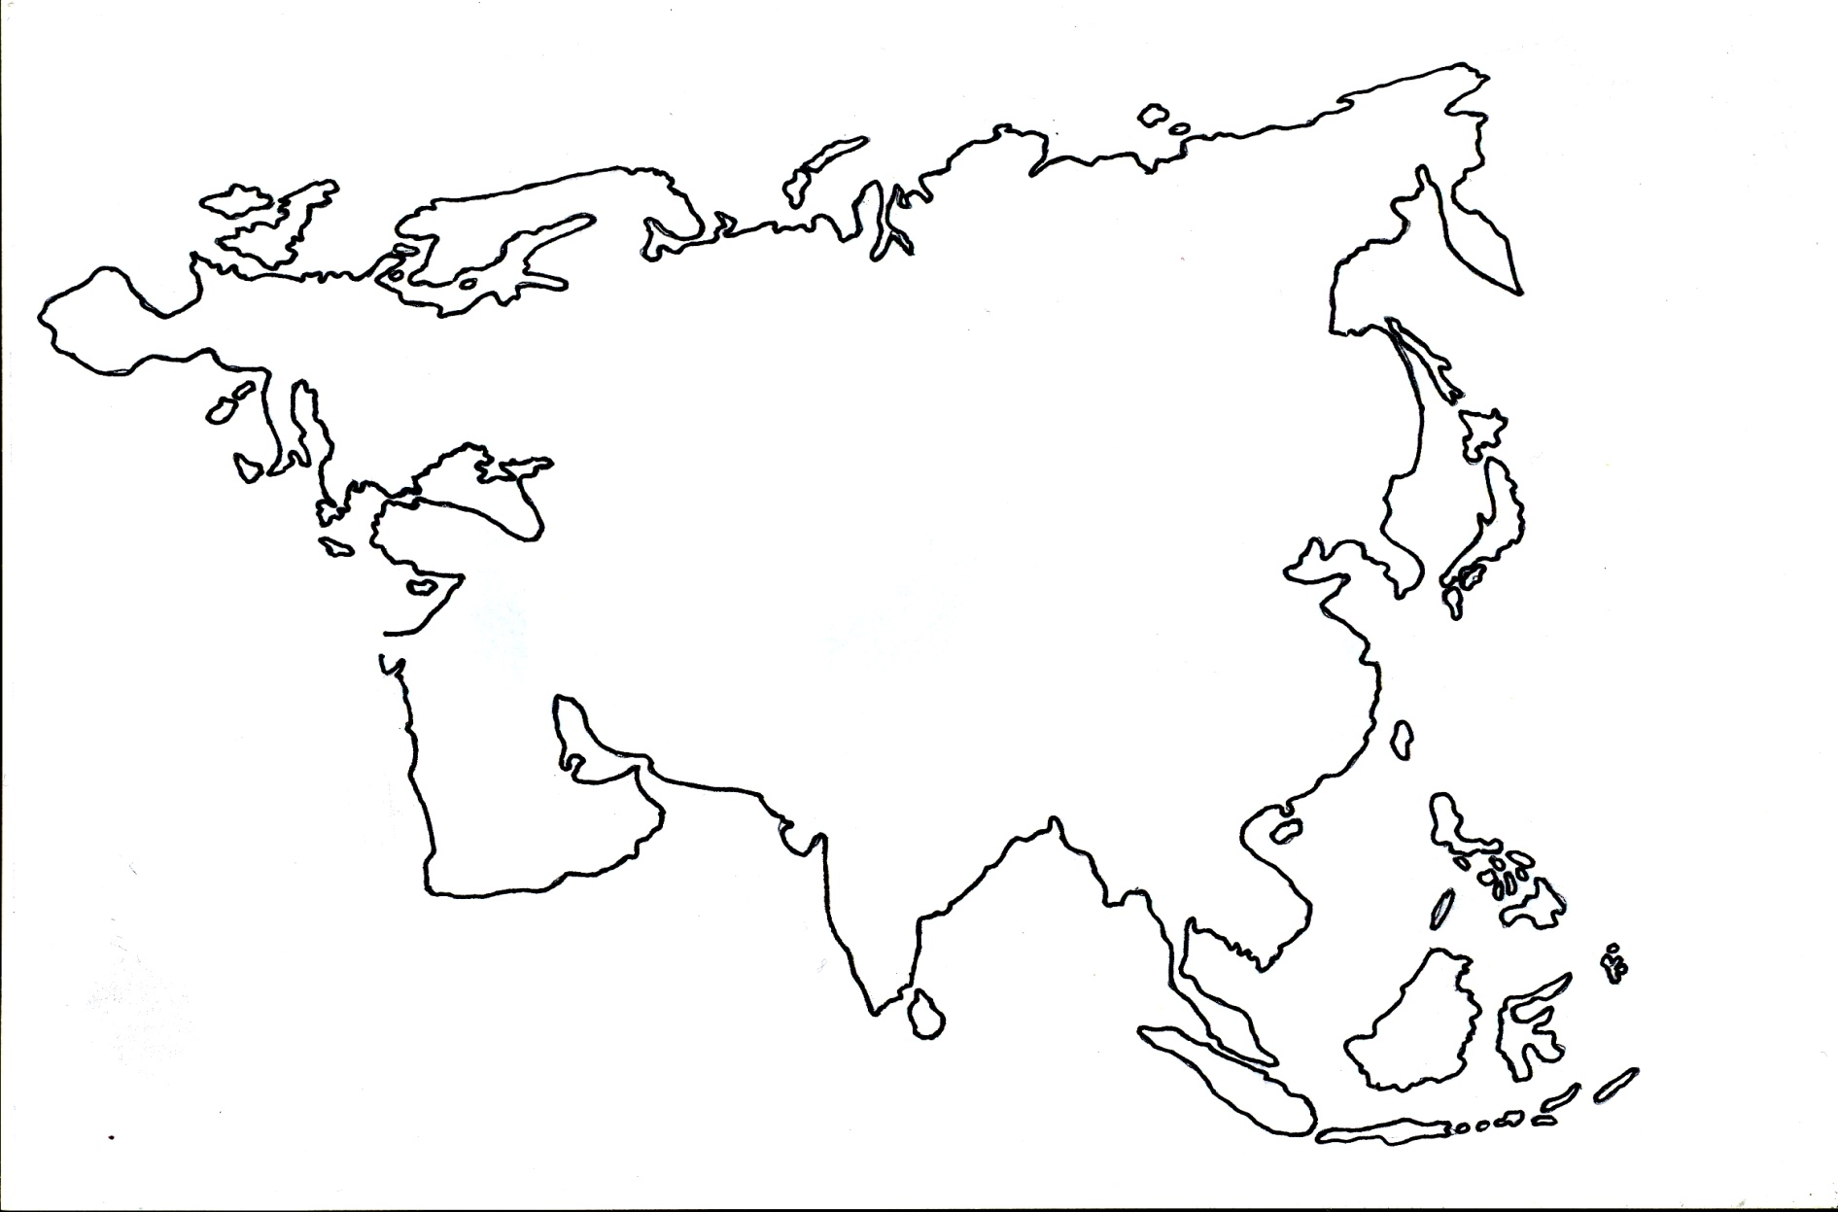
Особенности климата во многом определяют господствующие ветра
Для России главные ветра –
это ЗАПАДНЫЕ

Slide 3
Почему господствующие ветра имеют именно такое направление
Направление ветра во многом определяется наличием центров высокого и низкого давления на территории России или вблизи ее границ. Центры высокого давления именуются МАКСИМУМАМИ, а центры низкого давления называют МИНИМУМАМИ.
Посмотрим как они располагаются летом
Напоминаем, что ветры всегда дуют от максимума к минимуму

Slide 4
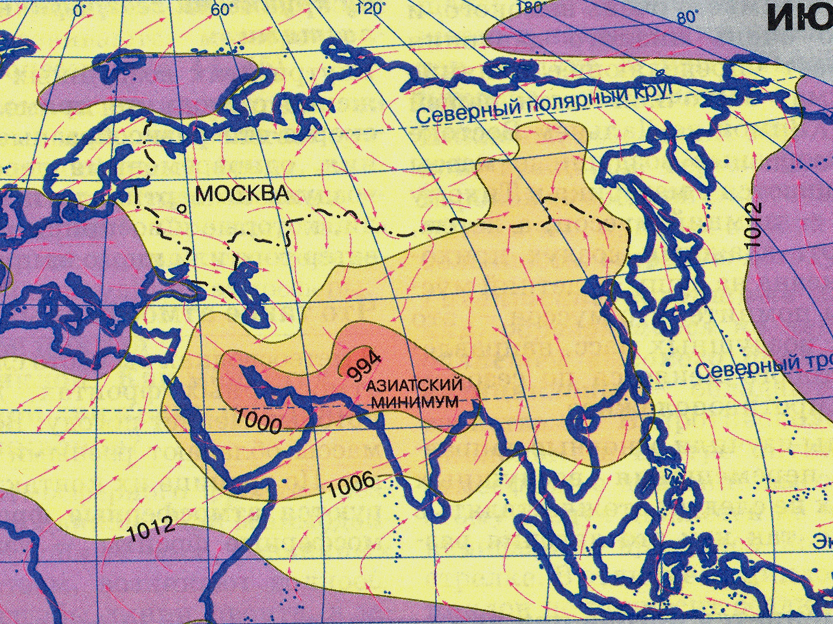

Slide 5
Как видим ветры с запада и с востока устремляются к Азиатскому минимуму, расположенному, где-то на западе Китая. Идут они от минимумов, расположенных над океанами, по большой дуге и при этом насквозь пронизывают территорию России. Поэтому максимум осадков приходится в России именно на лето.

Slide 6
А ТЕПЕРЬ РАССМОТРИМ ПОЛОЖЕНИЕ ЦЕНТРОВ ВЫСОКОГО И НИЗКОГО ДАВЛЕНИЯ ЗИМОЙ.

Slide 7
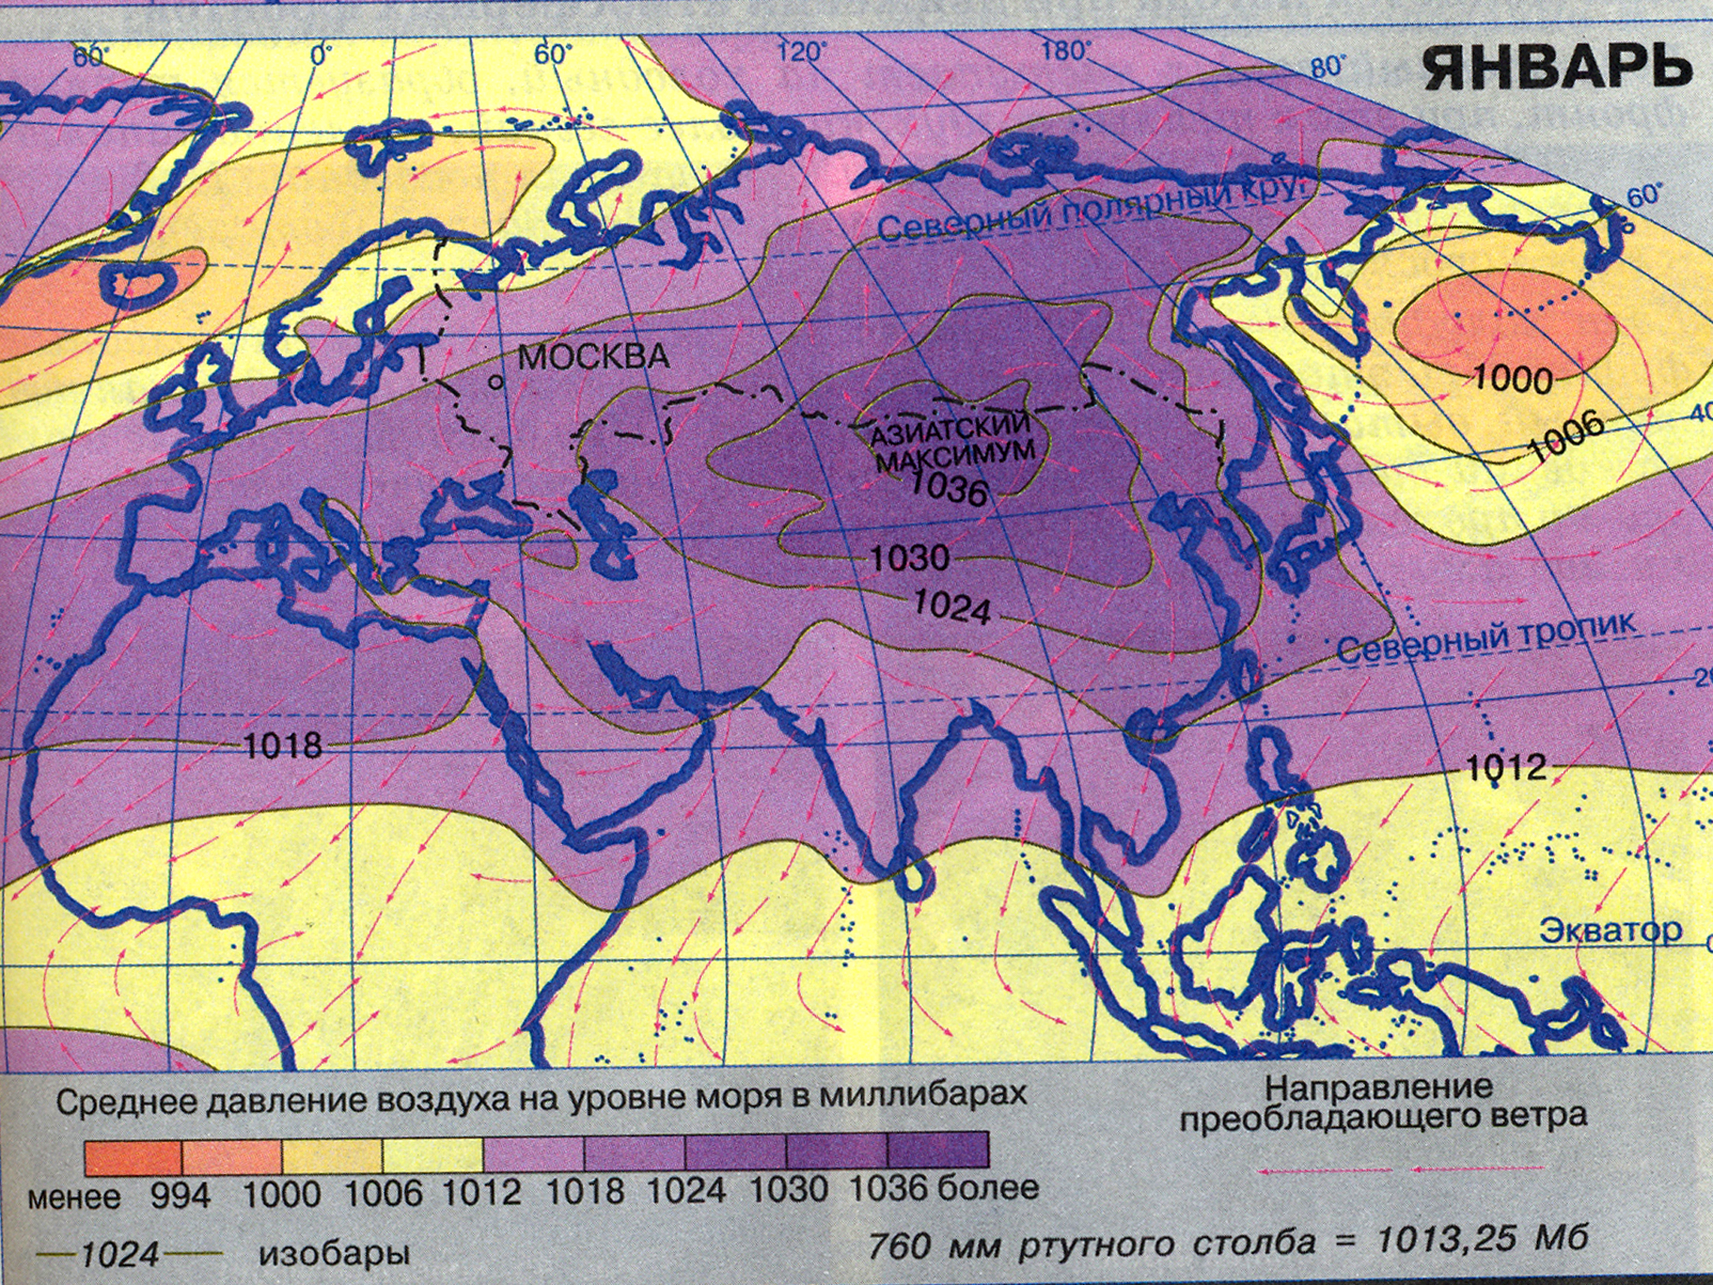

Slide 8
Как мы видим над европейской частью России по прежнему господствуют ветры с Атлантики, а над Сибирью формируется центр высокого давления. Он не пропускает сюда теплые ветры с океанов и в результате Сибирь вымораживается.

Slide 9
КАК ВЕТРЫ ВЛИЯЮТ НА КЛИМАТ
Господствующие ветры переносят различные воздушные массы. Они могут быть холодные или теплые. Теплые массы приносят тепло, а холодные – холод. Ветры с морей несут осадки, а ветры приходящие с суши – нет. При столкновении разных воздушных масс в атмосфере образуются огромные плоскости разделяющие эти массы. Их называют АТМОСФЕРНЫЕ ФРОНТЫ.

